Slide 1
TIẾT 121
C. NÓI VÀ NGHE
THẢO LUẬN NHÓM VỀ MỘT VẤN ĐỀ GÂY TRANH CÃI

Slide 2

KHỞI ĐỘNG
Một vấn đề trong đời sống cũng như trong văn học khi được đưa ra thảo luận có thể có khá nhiều ý kiến khác nhau, thậm chí gây tranh cãi. Tuy vậy, mọi ý kiến trong buổi thảo luận đều cần được tôn trọng. Có như thế, cuộc thảo luận mới sôi nổi, thú vị và hữu ích.

Slide 3
CHỦ ĐỀ THẢO LUẬN:
Trong buổi sinh hoạt câu lạc bộ văn học sắp tới, lớp em tổ chức buổi thảo luận về một nhân vật trong truyện khoa học viễn tưởng. Nội dung thảo luận có thể là:

Slide 4
Chủ đề 1: Ích-chi-an là người may mắn được trao năng lực làm người cá hay là người bất hạnh ?
Chủ đề 2: Bác sĩ Xan-va-tô là nhà khoa học tài năng hay là một tên tội phạm ?

Slide 5
I. CÁC BƯỚC THẢO LUẬN:

Slide 6
Bước 1:
Chuẩn bị
Bước 2:
Tìm ý, lập dàn ý
Bước 3:
Trình bày
Bước 4:
Trao đổi, đánh giá

Slide 7



Bước 1: Chuẩn bị
a. Thành lập nhóm và phân công việc
b.Chuẩn bị nội dung thảo luận:
c. Thống nhất mục tiêu và thời gian thảo luận

Slide 8
Bước 2: Thảo luận
a. Trình bày ý kiến
Sơ đồ
Ý KIẾN CỦA TÔI
Lí lẽ 1
Lí lẽ 2
Lí lẽ 3
Bằng chứng 1.1, 1.2,…
Bằng chứng 2.1, 2.2,…
Bằng chứng 3.1, 3.2,…

Slide 9
b. Phản hồi các ý kiến
Ý kiến cần phản hồi | Ý kiến đồng tình của các thành viên trong nhóm | Ý kiến phản bác của các thành viên trong nhóm
Ý kiến 1:……….. | …………… | ………………
Ý kiến 2:…………. | …………….. | ……………….

Slide 10


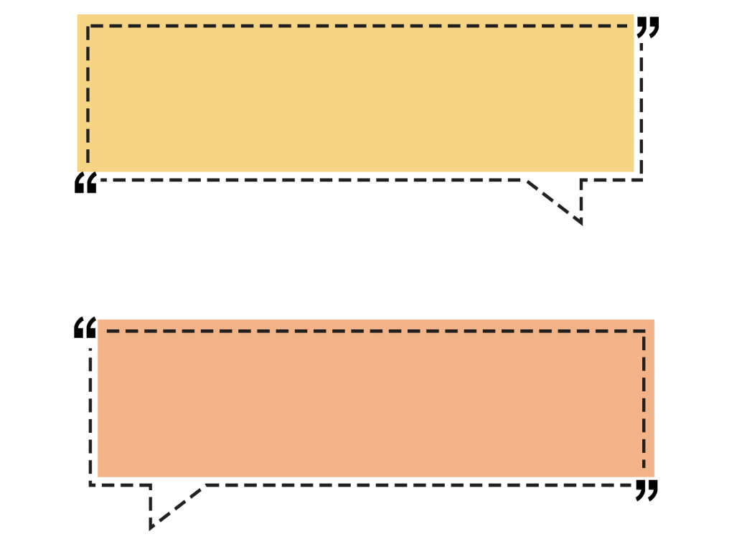
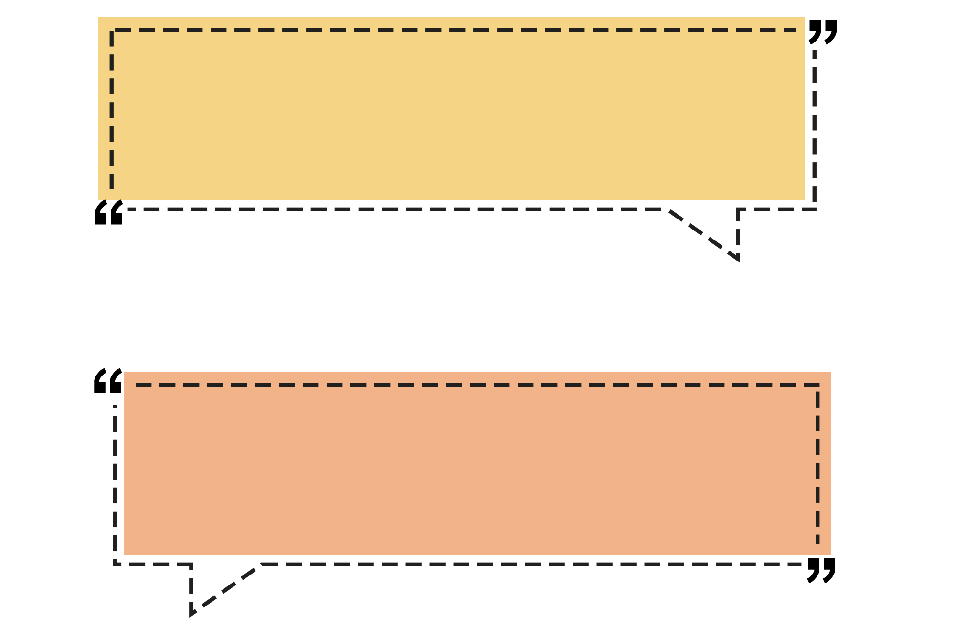


Bước 3. Thống nhất ý kiến và trình bày bài nói
Lựa chọn từ ngữ phù hợp với văn nói
Chiếu hình ảnh hoặc video, đưa ra chủ đề để khơi dậy trí tò mò…
Chuẩn bị phần mở đầu và phần kết thúc hấp dẫn
Sử dụng những từ ngữ dùng để nối: mặt khác, hơn nữa, bên cạnh đó…

Slide 11


Bước 4. Trao đổi và đánh giá
Cầu thị, nghiêm túc lắng nghe, ghi chép.
Lựa chọn câu hỏi để phản hồi.
Trao đổi
Trao đổi thêm sau trình bày.
Tôn trọng ý kiến đóng góp.

Slide 12

II. THỰC HÀNH
NÓI VÀ NGHE

Slide 13
Chủ đề 1: Ích-chi-an là người may mắn được trao năng lực làm người cá hay là người bất hạnh ?
Chủ đề 2: Bác sĩ Xan-va-tô là nhà khoa học tài năng hay là một tên tội phạm ?

Slide 14
HƯỚNG DẪN TỰ HỌC
1.Bài vừa học:
- Các bước thảo luận nhóm về một vấn đề gây tranh cãi
2. Bài sắp học: (Tiết 122)
ÔN TẬP (BÀI 9)
TRONG THẾ GIỚI VIỄN TƯỞNG (SGK/95- tập 2)

Slide 15

CHÚC CÁC EM
HỌC TỐT !

